Slide 1
講義２「領域別のポイント」
Notes:
ここからは、実際の教材を使って、「領域別のポイント」について説明します。

Slide 2
「聞くこと」のポイント
Notes:
まず、「聞くこと」の指導や評価等のポイントについて説明します。

Slide 3
「聞くこと」の目標
ア ゆっくりはっきりと話されれば，自分のことや身近で簡単な事柄に
ついて，簡単な語句や基本的な表現を聞き取ることができるように
する。
イ ゆっくりはっきりと話されれば，日常生活に関する身近で簡単な事
柄について，具体的な情報を聞き取ることができるようにする。
ウ ゆっくりはっきりと話されれば，日常生活に関する身近で簡単な事
柄について，短い話の概要を捉えることができるようにする。
小学校学習指導要領解説「外国語活動・外国語編」
Notes:
「聞くこと」の目標を確認します。このようになっています。

Slide 4
Notes:
「聞くこと」の指導のポイントは、赤ちゃんが日本語を習得するのと同様に、音声から言葉を学び始めるように、授業を構成することです。
「聞くこと」の活動を十分に行うことが「話すこと」の活動へとつながっていきます。
授業では「話すこと」を早急に求めず、「聞くこと」の活動を十分に取り入れることが大切です。
それでは実際の教材を使って説明します。皆さんは児童になって聞いてください。
（良くない例）
はい。「それでは映像を見てみましょう。」 ★
普段の授業で映像教材をこのように、児童にいきなり見せていませんか。
このやり方では、児童が見方・考え方を働かせず、ただ漠然と見るだけの活動になってしまいます。
だから、今のはよい例とは言えません。
それでは、授業の中で「聞くこと」の教材をどう扱えばよいか、具体的に説明していきます。

Slide 5
【Let’s Watch and Think】
映像資料を見ながら，英語でまとまりのある話を聞き，語句や表現の意味を推測したり，話の概要を捉えたりする。
また，聞き取った内容に関する質問に答える。
Notes:
Let’s Watch and Thinkについてです。
中学年と高学年、また、地域によっても教科書が違います。
Let’s Watch and Thinkは、映像を見ながら、語句や表現の意味を推測したり、話の概要を捉えたり、聞き取った内容に関する質問に答えたりする活動です。

Slide 6
何について話しているか，気をつけて見てみましょう。
単元のゴールを示す
Notes:
同じLet’s watch and Thinkでも、視聴させる意図によって教師の言葉かけも変わってきます。
それでは、先ほどの映像を使って例を紹介します。
では、ここからは皆さんは児童になったつもりで活動に参加してください。
一つめは「導入で単元のゴールを示す」ということをねらいとした場合でやってみます。
★「何について話しているか、気を付けて見てみましょう。」（視聴する）

Slide 7
単元のゴールを示す
Notes:
（視聴後）
「この女の子は何について話していた？」→（受講者は、「日本の紹介」などと応答する。）
「そうですね。みんなもこんな紹介をするんだよ。」
このように、児童に「単元のゴールとなる言語活動」を示したり、動機付けをさせたりするために視聴させます。

Slide 8
活動に必要な語句や表現に触れる
聞こえてくる言葉に気をつけて聞いてみましょう。
Notes:
2つめは、「活動に必要な語句や表現に触れる」ことをねらいとした場合でやってみます。
★「聞こえてくる言葉に気を付けて、聞いてみましょう。」（視聴する）

Slide 9
活動に必要な語句や表現に触れる
Notes:
（視聴後、指導者が英語で、下記のやり取りを行い、聞き取れた語句や表現を引き出す。）
T: We have ・・・
S: Hanami.
T: In spring. It’s …
S: Beautiful.
T: We…
S: Have soba, fukuwarai…(全て言えなくてもよい）
T: It’s delicious, fun…
（実際の授業の時のように受講者に英語で尋ねる。）

Slide 10
適切に伝え合う方法に気付かせる
どんなことに気をつけて話しているか見てみましょう。
Notes:
３つめは、「適切に伝え合う方法に気付かせる」ことをねらいとした場合です。
視聴させる前にどのような言葉かけをしますか。
★「どんなことに気を付けて話しているか見てみましょう。」と言って視聴させます。

Slide 11
適切に伝え合う方法に気付かせる
Notes:
「この女の子はどんなことに気を付けて話をしていましたか。」
「目線は？」 「表情は？」 「スピードは？」 などということに気づかせることができます。
ただ漠然と視聴させるのではなく、児童に視点を与えることで、児童は「見方・考え方を働かせて」視聴することができます。
同じ教材ですが、単元の第何時でどのような意図で視聴させるかによって、活用の仕方も広がってきます。

Slide 12
【Let’s Watch and Think】
《考えられる活用法》
○ 目的や場面，状況を把握する。
○ 活動に必要な語句や表現に触れる。
○ 適切に伝え合う方法に気付く。
（正確性ではなく，他者への配慮などの思考力，
判断力，表現力等）
○ 話の概要を推測しながら捉える。
○ 外国語の背景にある文化に触れる。
※ Let’s Listen は，「聞くこと」の技能を重視するのに対して，
Let’s Watch and Think は，思考力，判断力，表現力や外国の
文化への気付きを重視している。
Notes:
授業で使う時には、このような活用の仕方が考えられます。
この後に説明するLet’s Listen は、「聞くこと」の「知識及び技能」を重視しますが、Let’s Watch and Thinkは、「思考力，判断力，表現力」や「外国の文化への気付き」が重視されます。
Let’s Watch and Thinkの場合、映像があることで、児童は場面や状況を把握することができます。ですから、まず、指導者は児童に場面や状況を確認させます。それを踏まえて、指導者が児童とやり取りをすることで、児童に映像の内容を推測させることができます。
実際のコミュニケーションの際に、推測して話の概要を捉える力は重要です。

Slide 13
【Let’s Watch and Think】
指導のポイント（例）
○ 聞く視点を与え，聞く目的をもたせる。
○ 思考（推測）させる。
○ 「なんとなく分かる」経験をさせる。
○ 聞き取った内容に関する質問をし，答える経験を
させる。
○ 気付きを伝え合い，深め合う。
Notes:
Let’s Watch and Thinkの指導のポイントとしては、次のようなことが考えられます。

Slide 14
【Let’s Listen】
英語の音声を聞いて，必要な情報を聞き取ったり，概要を捉えたりする。
Notes:
次は、Let’s Listenです。「英語の音声を聞いて，必要な情報を聞き取ったり，概要を捉えたりする」活動です。
後ほど、「聞くこと」の評価についても説明します。

Slide 15
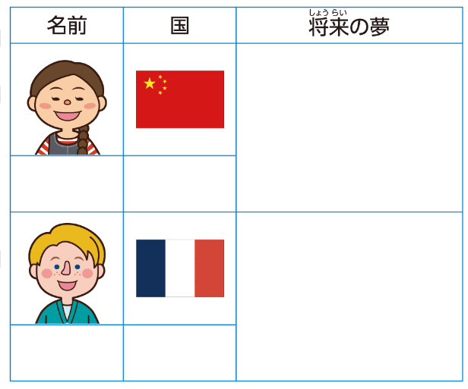
Notes:
それでは、実際の教材を使ってやってみましょう。
これも先ほどと同じように、いきなり聞かせて答え合わせをするような使い方はしません。
Let’s Watch and Thinkと違って、音声だけですので、聞き取ることができるような手立てをとることが必要になります。

Slide 16
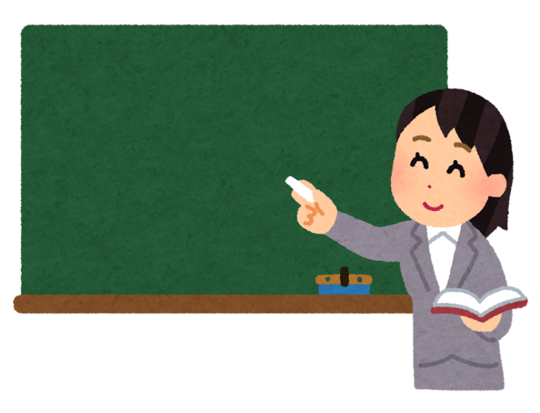
聞く時のヒントとなる足場かけ
主体的に聞くための工夫
職業を表す言葉の確認
I want to be ～.の言い方の確認
思わず聞きたくなるような場面
Notes:
では、どのような手立てができるでしょうか。
中学年では例えば、まず、このような絵カードを使います。
（スクリーンの絵をポインタで指しながら）
Who is she? Yes, she is a teacher.
What do you want to be? I want to be a teacher.
★職業の言い方やI want to be ~.と、なりたい職業の言い方を確認していきます。
★子どもが聞く時のヒントとなる足場をかけてあげます。
★次に主体的に聞くための工夫として、
★思わず聞きたくなるような場面設定をします。
★Who is she?
She is Rin.
Please guess.
Rin, I want to be ～.
Teacher?
Baseball Player?
OK, Let’s Listen.

Slide 17
Notes:
（画面をクリックして音声を流す）
今やったように、登場人物がなりたい職業が何かを予想させたうえで、予想が当たっているかどうか聞かせます。
そうすることで、児童は、「聞きたい！」という思いをもち、主体的に聞くことができます。
このように児童が思わず聞きたくなるような、聞かなければ課題解決に向かえないような「聞く」必然性のある場面を意図的に作ることが大切になってきます。
聞き取りのテストではないので、終わった時には、児童には、「できた！聞けた！」という達成感を味わわせたいですね。

Slide 18
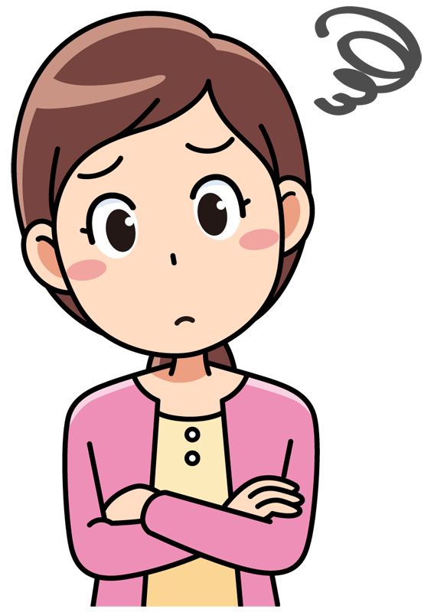
聞く時のヒントとなる足場かけ
主体的に聞くための工夫
教師の指導改善
職業を表す言葉の確認
I want to be ～.の言い方の確認
思わず聞きたくなるような場面
児童は何につまずいていたか
Notes:
また、私たち教師は、この活動の児童の様子を見ながら、どれだけの児童が聞くことができているかを把握することができます。★
もし、聞くことができていない児童が多いようであれば、この単元で言えば、職業の言葉のインプットが十分ではなかったということになりますので、★指導改善をする必要があります。

Slide 19
【Let’s Listen】の手順
① 人物，場面などを確認して，予想を立て
させる。
② 通しで聞かせる。
③ 途中で止めたり，ジェスチャーで推測さ
せたりして，繰り返し聞かせる。
④ 内容について確かめる。予想が当たって
いたか聞く。
I want to be a ？ I want to ？
当たっているかな。
聞いてみよう。
Notes:
それではLet’s Listenについてまとめてみましょう。
この活動では、まず、人物、場面などを確認します。いきなり、Please listen.と言って聞かせることはしません。場面や状況を押さえたら、予想を立てさせるのも一つの方法です。児童は、自分の予想が当たっているか、主体的に聞こうとします。それから通しで聞かせましょう。音声を途中で止めたり、ジェスチャーで推測させたりして、何度か聞かせたら、 内容について確認しましょう。

Slide 20
「聞くこと」の評価（外国語活動）
 | 知識・技能 | 思考・判断・表現 | 主体的に 学習に取り組む態度 | 記録
児童A | ✔ |  |  | 自分と比べながら聞く（発言）
児童B
児童C
Notes:
ここからは評価について先ほどのLet’s Listen を例に説明します。
中学年の評価については、これまで高学年の外国語活動で行ってきた評価と同じです。このように、それぞれの単元で記録を取っておいてください。１年間を通して、全児童について各観点で、各領域においてバランスよく記録に残しておくことが大切です。

Slide 21
「聞くこと」の評価（外国語科）
知識
小学校学習指導要領「２内容〔第５学年及び第６学年〕の〔知識及び技能〕における「（１）英語の特徴やきまりに関する事項」に記されている事項を理解している状況を評価する。
技能
実際のコミュニケーションにおいて，自分のことや身近で簡単な事柄についての簡単な語句や基本的な表現，日常生活に関する身近で簡単な事柄についての具体的な情報を聞き取ったり，日常生活に関する身近で簡単な事柄についての短い話の概要を捉えたりする技能を身に付けている状況を評価する。
（「指導と評価の一体化」のための学習評価に関する参考資料 p.30）
Notes:
高学年では、観点別学習状況の評価や評定をつけることになります。
児童の評定をつけるためだけの評価ではなく、今後の指導に生かすための評価にするためには、単元のどの時間や場面、どのような方法で評価をするのか等、指導者が、意図的・計画的に評価を行っていくことが重要です。
「知識・技能」の観点は、このような状況を評価します。（しばらく時間をおく）

Slide 22
「聞くこと」の評価（外国語科）
思考・判断・表現
コミュニケーションを行う目的や場面，状況などに応じて，自分のことや身近で簡単な事柄についての簡単な語句や基本的な表現，日常生活に関する身近で簡単な事柄についての具体的な情報を聞き取ったり，日常生活に関する身近で簡単な事柄についての短い話の概要を捉えたりしている状況を評価する。
（「指導と評価の一体化」のための学習評価に関する参考資料 p.30）
Notes:
「思考・判断・表現」の観点は、このような状況を評価します。
（しばらく時間をおく）

Slide 23
「聞くこと」の評価（外国語科）
主体的に学習に取り組む態度
コミュニケーションを行う目的や場面，状況などに応じて，自分のことや身近で簡単な事柄についての簡単な語句や基本的な表現，日常生活に関する身近で簡単な事柄についての具体的な情報を聞き取ったり，日常生活に関する身近で簡単な事柄についての短い話の概要を捉えたりしようとしている状況を評価する。
（「指導と評価の一体化」のための学習評価に関する参考資料 p.31）
Notes:
「主体的に学習に取り組む態度」の観点は、このような状況を評価します。
（しばらく時間をおく）

Slide 24
Lesson10: I have a dream.(開隆堂出版Junior Sunshine６)の評価規準 （例）
 | 知識・理解 | 思考・判断・表現 | 主体的に学習に取り組む態度
聞くこと | （知識） 職業の言い方やI want to be ～.の言い方について理解している。 （技能） 将来なりたいものなど，具体的な情報を聞き取る技能を身に付けている。 | 将来の夢をたずねたり答えたりするために，外国の小学生の将来の夢を紹介する話を聞いて，具体的な情報を聞き取っている。 | 将来の夢をたずねたり答えたりするために，外国の小学生の将来の夢を紹介する話を聞いて，具体的な情報を聞き取ろうとしている。
Notes:
具体的には、どのように評価を行えばよいでしょうか。先ほどの単元で説明します。
「聞くこと」の評価規準例を次のように作成しました。評価規準は、児童の実態や前単元までの学習状況等を踏まえて、各学校で作成します。

Slide 25
第１時 | 第２時 | 第３時 | 第４時 | 第５時 | 第６時
 |  |  | Let’s Listen３で「聞くこと」の記録に残す評価を行う
中学年のような手立てを十分にとって，評価する時間までには聞き取れるような指導を行う。
Notes:
この単元では、第4時で記録に残す評価を行います。ただ、いきなり評価を行うのではありません。第1時から第3時までに★中学年のような手立てを十分にとり、「記録に残す評価」を行うまでに児童が聞き取れるようにしておきます。

Slide 26
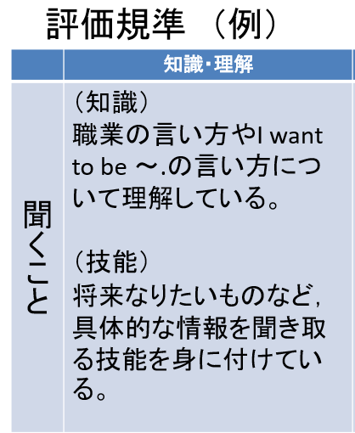
「知識・技能」を評価するワークシートの例
Rinさんの話を聞いて，次のことに答えましょう。
・ 将来の夢を書きましょう。
・ その理由を書きましょう。
Notes:
その上で、先ほどのLet’s Listenで「聞くこと」の「知識・技能」の評価をする際には、ワークシートを使って見取ることが考えられます。
児童には、Rinさんの「将来の夢、理由」を聞き取るように伝えてから聞かせます。
そして、この枠の中に書いたことや児童の発言などから評価を行います。
この単元の評価規準は、★このように設定していますので、「先生」「子供が好き」「歌が得意」「子供と一緒に歌いたい」と聞き取っていればおおむね満足できる状態（ｂ）と判断できます。
では先生方、教科書のワークシートに「中国」、「Thank you」と書いた児童がいたら、それをどう評価しますか。（時間をとる）
（ｂ）と評価してもいいのでしょうか。
思いだしてください。
この単元の「聞くこと」の評価規準は（ポインタで示す。）このように設定しています。
だから「中国、Thank you」では（ｂ）とは評価できません。
ですから、教科書にあるワークシートをそのまま使うのではなく、★このようなワークシートに作り替えることも考えられます。
何を評価したいかによって、ワークシートの工夫も必要になってきます。

Slide 27
第１時 | 第２時 | 第３時 | 第４時 | 第５時 | 第６時
 |  |  | Let’s Listen３で「聞くこと」の評価を行う
指導改善や学習改
善につながる手立
てを継続して行う。
中学年のような手立てを十分に
とって，評価する時間までには
聞き取れるような指導を行う。
Notes:
そして、第４時で（ｃ）と評価された児童に対しては、★その後の指導改善や学習改善につながる手立てを継続して行うようにします。
そして、第５時、第６時で児童に改善が見られた場合は、その見取りを評価に加味して、（ｃ）から（ｂ）にすることもできます。
最終的に、この単元で（ｃ）と評価された児童に対しては、次の単元で（ｂ）となるように継続して指導を行う必要があります。

Slide 28
「聞くこと」の指導のポイント
① 目的をもって聞く場面を設定する。
② 繰り返し聞かせ，内容を推測させる。
③ 少しでも聞き取れたことを評価する。
④ 聞くものに対する準備や，聞いたもの
へのフォローアップをする。
小学校外国語活動・外国語 研修ガイドブックp98より
Notes:
「聞くこと」の指導のポイントは、この4点です。

Slide 29
「聞くこと」の指導の留意点
※ 聞いて答え合わせをするだけの活動にならないようにする。
※ 一つ一つの語句を日本語に訳さない。
※ 内容が難しいときには，ペアでシェアリングするのもよい。
少しでも聞き取れたら，
大いにほめましょう。
Notes:
「聞くこと」の指導をする際には、この3点にも気を付けていきましょう。
少しでも聞き取れたら、大いにほめてあげましょう。

